Slide 1
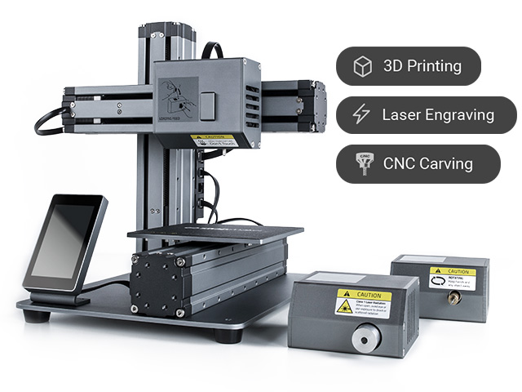
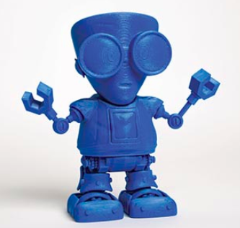
קורס מייקרים 3D
הדפסה וחיתוך בלייזר
חברת רובוטיקס
www.ROBOTIX.co.il

Slide 2
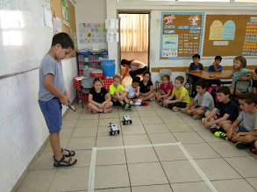
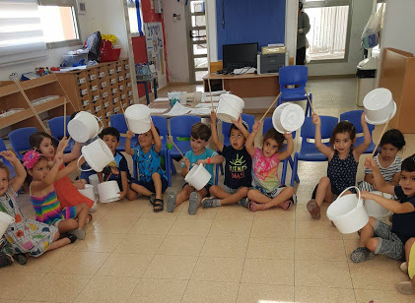
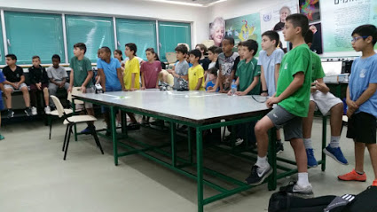
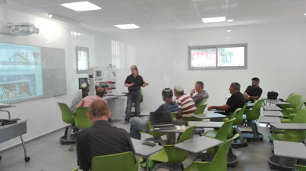
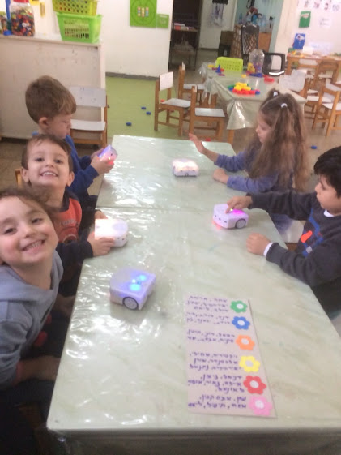
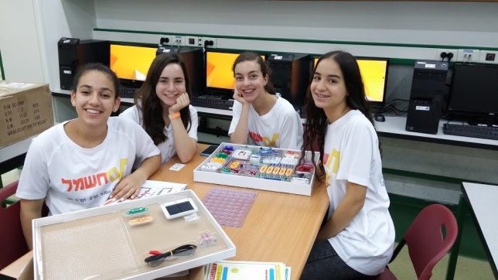
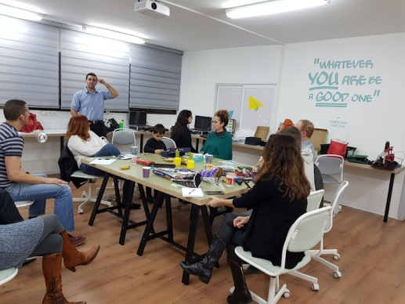
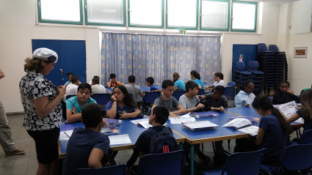
מהגן עד הכשרות מורים, אנחנו 16 שנים ברובוטיקס עושים חיל בחינוך הטכנולוגי.

Slide 3
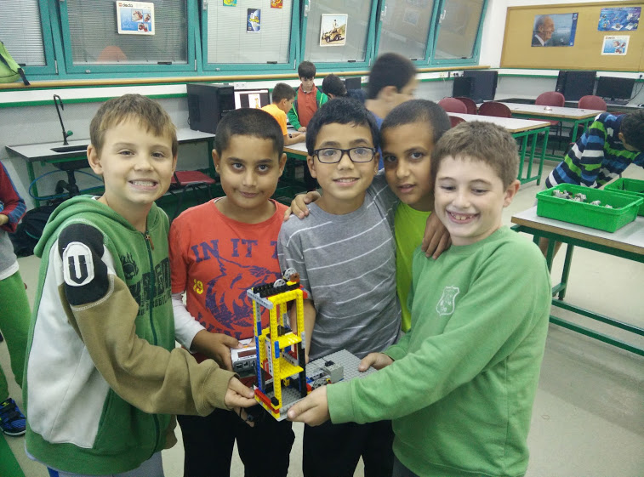
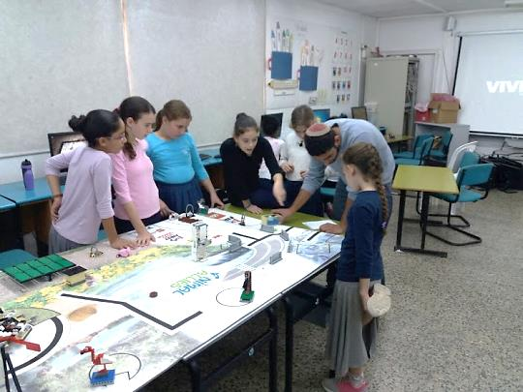
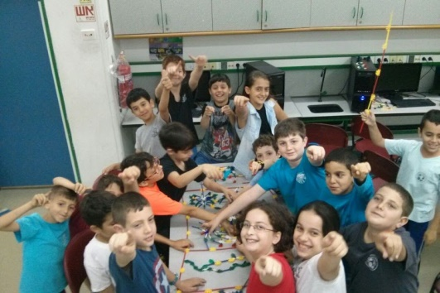
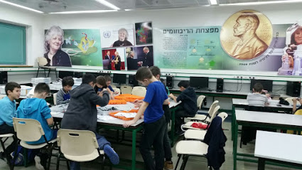
מה סוד הקסם שלנו?
יחס אישי, הנחייה עם התלהבות.
תוכנית לימודים גמישה (למחוזות לא ידועים..)
אתר מלווה וגישה פתוחה.
יכולת להמשיך את הקורס גם מעבר לכיתה.
חזון הבוגר שלנו:
"תורמת, יוצרת ופותרת בעיות
מבינה את האחריות בידע שלה
ומבין שהיא המקום הנכון בזמן הנכון"

Slide 4
היתרונות בעבודה עם רובוטיקס
16 שנות ניסיון, מעל 10 גביעים/מקומות גבוהים בתחרויות בין לאומיות
מעל 20 תוכניות לימוד שונות בתחומים שונים לגמרי
הדרכה והטמעה של תוכניות לימוד מגן הילדים עד כיתה י'
רובוטיקס פעילה למעלה מ20 ערים בישראל
פעילה בסל מדע, חסחשמל,
חברת ההדרכה הראשונה בישראל להטמיע את מוצרי פישרטקניק.
תוכניות הלימוד של מירב הקורסים מאושרות ע"י משרד החינוך

Slide 5
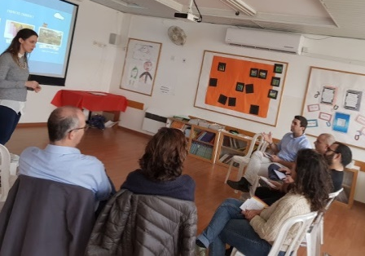
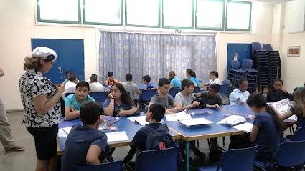
מה מיוחד בקורס מידול והדפסה בתלת מימד
למידה של בניית מודלים בתלת מימד:
התחלת עבודה עם דו מימד "מנופח"
המשך עבודה בצורות מורכבות.
חיבור למגוון אתגרים בחיי היום יום
אנחנו שואלים את התלמידים כל הזמן "מה עושים עם זה?"
עבודה על מגוון יכולות, מיומנויות, וכישורים.
עבודת צוות, פתרון בעיות, תכנות, המצאה ויצירה
היחודיות שלנו בקורס הזה:
עבודה על שני תהליכי ייצור, יישום של הלמידה.
כל תלמיד מקבל תוצר
ב3D שהוא תכנן עיצב
אישי ומיוחד

Slide 6
Reference Curriculum
ROB
FLY
GRE
CNC
CAR
PRO
Age
4-6
BT-FT
Thymio Robot
WEDO
-
LEGO-GREEN
3D-PRINT
ARDUINO
Code monkey
Age
7-10
FT-TXT
LEGO-NXT
LEGO-EV3
רחפן AIR FORCE 7403
סימולטורים
FT-GREEN
LEGO-GREEN
Smart House
3D-PRINT
FT-TXT
Arduino
Scratch
FT-TXT
DOBOT
F450
FT-GREEN
FUEL CELLS
3D-PRINT
CNC milling machine
Laser engraving
FT-TXT
Code Monkey
Code Combat
Age
11-13
FT-TXT
Q470
Arduino
FUEL CELLS
3D-PRINT
CNC milling machine
Laser engraving
FT-TXT
BIG CAR
Scratch-X
CodeMonkey
CodeCombat
Age
14-15

Slide 7
לשאלות נגה תבור מנהלת רובוטיקס
05-871-871-33

